Slide 1
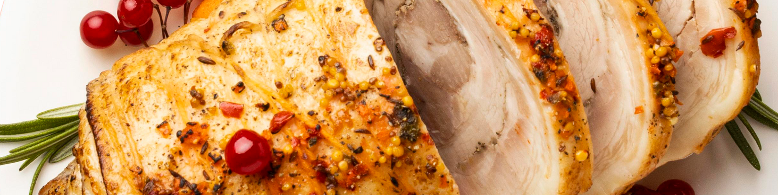



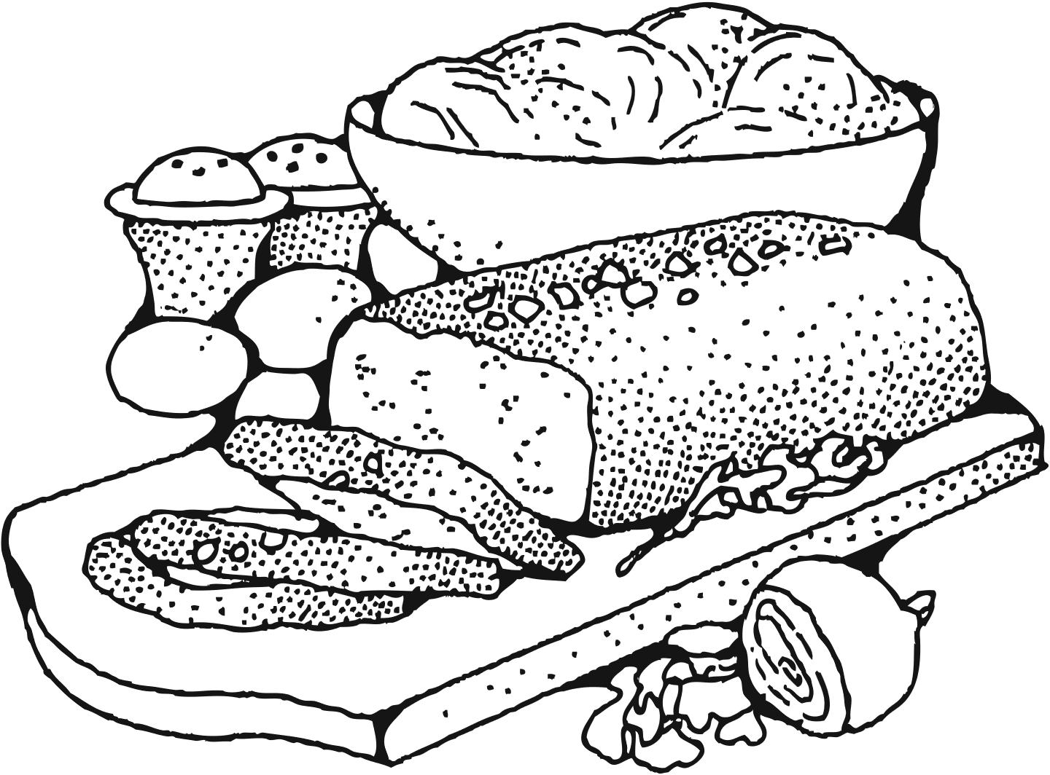
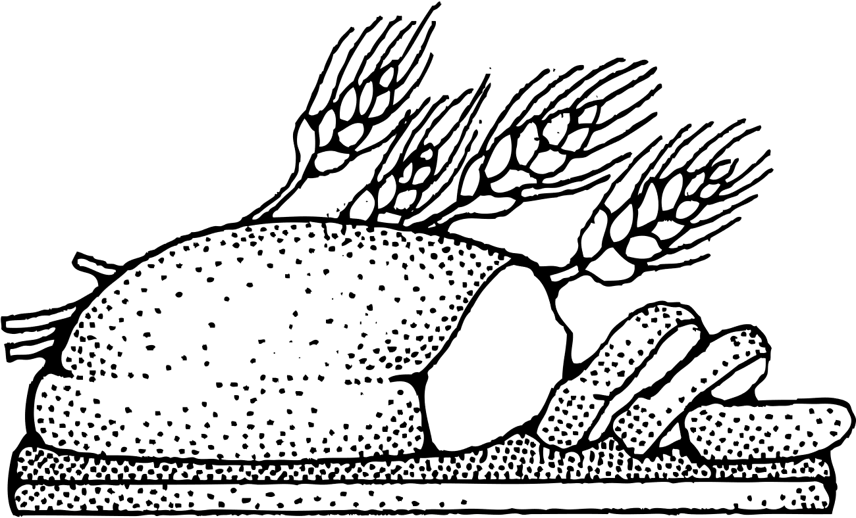
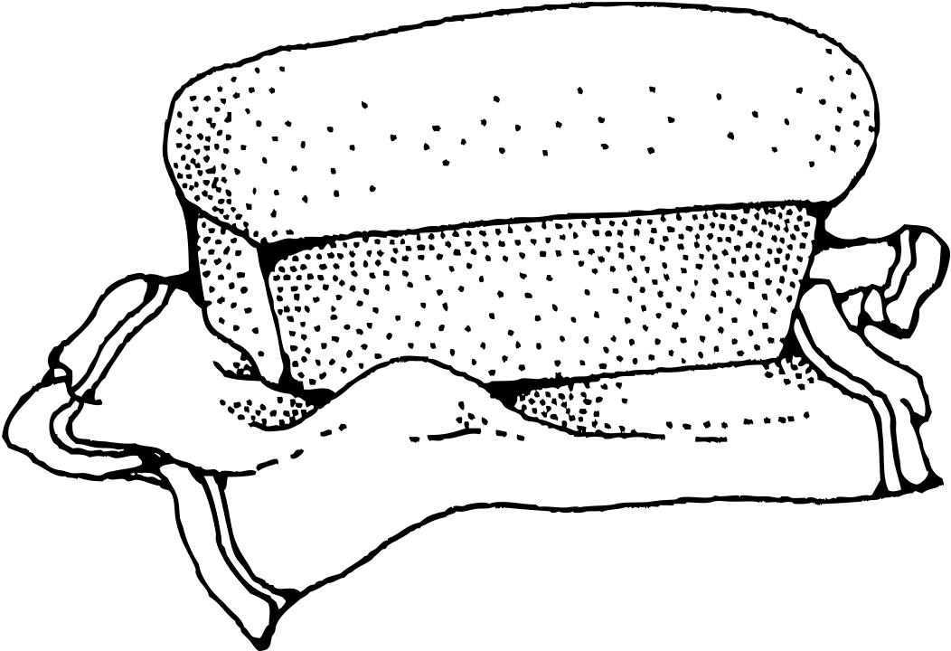
MENU QUOTIDIEN
GSMD
DEJEUNER
SEMAINE DU 15 AU 19 DEC 2025
LUNDI
MARDI
MERCREDI 3
JEUDI
VENDREDI
Plat
POULET AUX OIGNONS CONFITS
Garniture
POMMES DE TERRE SAUTEES
Dessert
BANANE DOUCE
Plat
SIS FRIT SAUCE TOMATE
Garniture
RIZ AUX EPICES
Dessert
PASTEQUE
Plat
CHOUKOUYA DE POULET
Garniture
ATTIEKE
Dessert
ANANAS
Plat
HAMBURGER
+
FRITES
Garniture
Dessert
BUCHETTES DE NOEL

